Slide 1
Kırıkkale Üniversitesi
HİBRİT AC-DC MİKRO ŞEBEKELER İÇİN KONTROL TASARIMI
Hazırlayan: Nelson Luis Manuel
Birim/Bölüm: FBE/Elektrik-Elektronik Müh.(YL/Tezli)
Ders: Özel Uzmanlık

Slide 2

İÇİNDEKİLER
Önerilen Topoloji ve Çalışma Modları
PV Sistemi
Şarj Bankası
STATCOM
Gerilim Kaynağı Çevirici (VSC) ve Akım Kaynağı Çevirici (VSI)
DC-DC Boost Dönüştürücü
DC-DC Buck Boost Dönüştürücü
Simulasyon sonuçları
Kaynakça
FBE/Elektrik-Elektronik Müh.(YL/Tezli)

Slide 3

1-Önerilen Topoloji ve Çalışma Modları
$Şekil 1:Önerilen Mikro Şebekenin Yapısı$.
FBE/Elektrik-Elektronik Müh.(YL/Tezli)

Slide 4
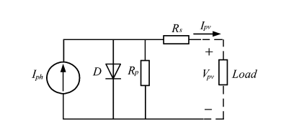
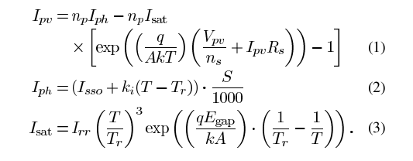

2-PV Sistemi
Eşdeğer Devre ve Matematiksel Model
$Şekil 2:Bir güneş pilinin eşdeğer devresi$.
FBE/Elektrik-Elektronik Müh.(YL/Tezli)

Slide 5
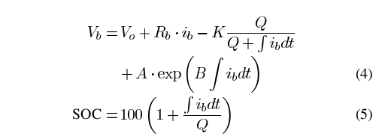
3-Şarj Bankası
Matematiksel model
FBE/Elektrik-Elektronik Müh.(YL/Tezli)

Slide 6
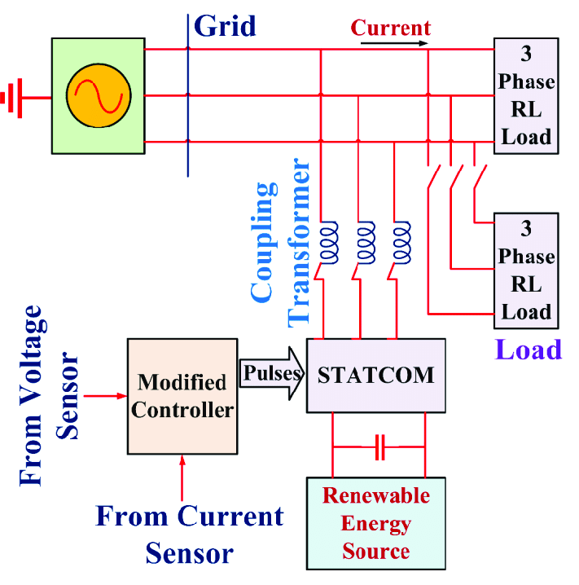

4-STATCOM
STATCOM'un Çalışma Prensibi
$Şekil 3:STACOM Entegrasyonu Örneği$.
FBE/Elektrik-Elektronik Müh.(YL/Tezli)

Slide 7
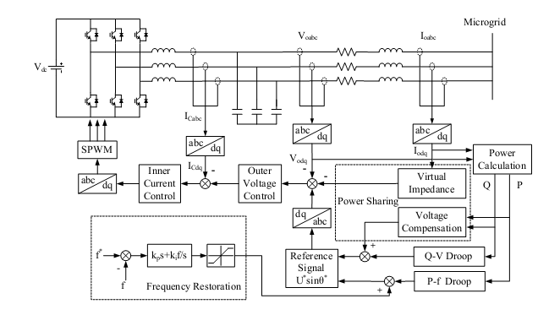

5-VSC ve VSI
İnverterlerin kontrol yapısı
$Şekil 4:Kontrol Blok Şeması$.
FBE/Elektrik-Elektronik Müh.(YL/Tezli)

Slide 8
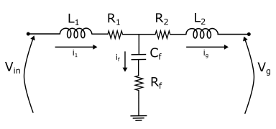


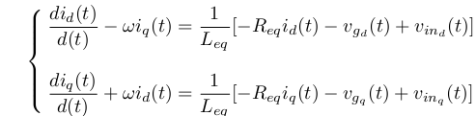
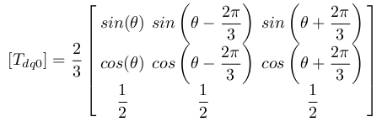
5-VSC ve VSI
Matematiksel model
(8)
$$Şekil 5:LCL Filtresinin elektrik şeması$$
(6)
(9)
(7)
FBE/Elektrik-Elektronik Müh.(YL/Tezli)

Slide 9
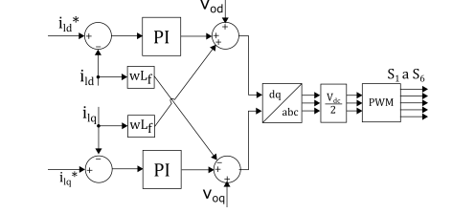

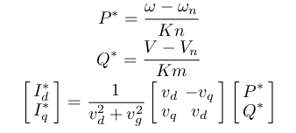
5-VSC ve VSI
Ş𝑒𝑏𝑒𝑘𝑒 𝑡𝑎𝑘𝑖𝑝 𝑚𝑜𝑑𝑢(Grid following Mode
(10)
(11)
(12)
$Şekil 6:Şebeke takip modu$(Grid following Mode)
FBE/Elektrik-Elektronik Müh.(YL/Tezli)

Slide 10
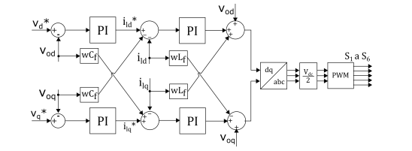

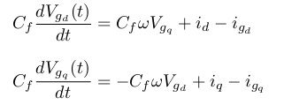
5-VSC ve VSI
Ş𝑒𝑏𝑒𝑘𝑒 oluşturma 𝑚𝑜𝑑𝑢 (Grid forming Mode
(13)
(14)
$Şekil 7:$ Ş𝑒𝑏𝑒𝑘𝑒 oluşturma 𝑚𝑜𝑑𝑢 (Grid forming Mode
FBE/Elektrik-Elektronik Müh.(YL/Tezli)

Slide 11
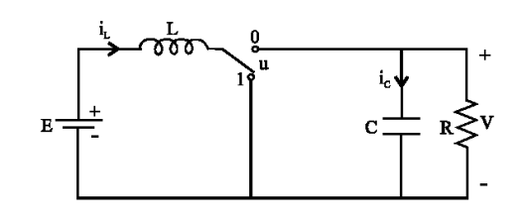
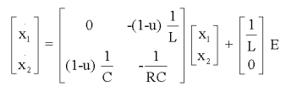

6-DC-DC Boost Dönüştürücü
$Şekil 8-DC-DC Boost Dönüştürücü$.
(15)
FBE/Elektrik-Elektronik Müh.(YL/Tezli)

Slide 12
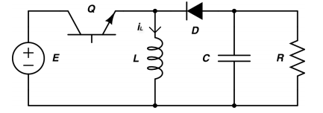
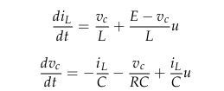
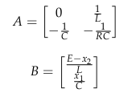

7-DC-DC Buck Boost Dönüştürücü
$Şekil 9:DC-DC Buck Boost Dönüştürücü$.
(16)
FBE/Elektrik-Elektronik Müh.(YL/Tezli)

Slide 13
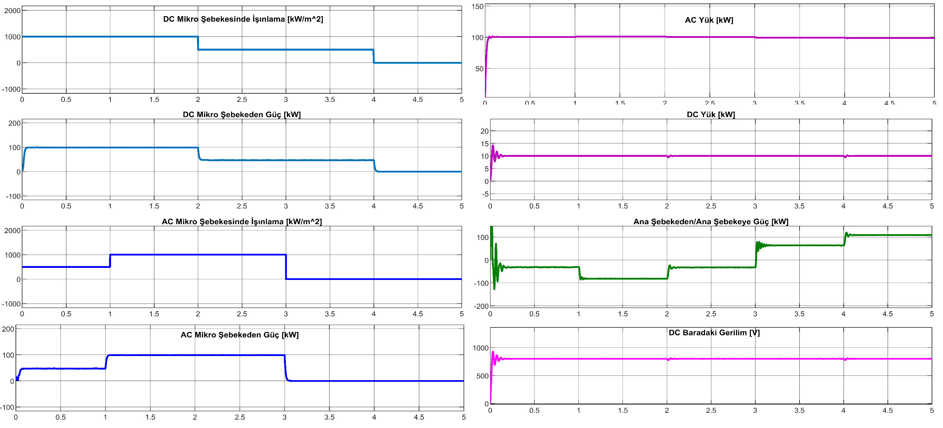
8-Simulasyon sonuçları
Şebekeye Bağlı Mode (Grid connected mode)
FBE/Elektrik-Elektronik Müh.(YL/Tezli)

Slide 14
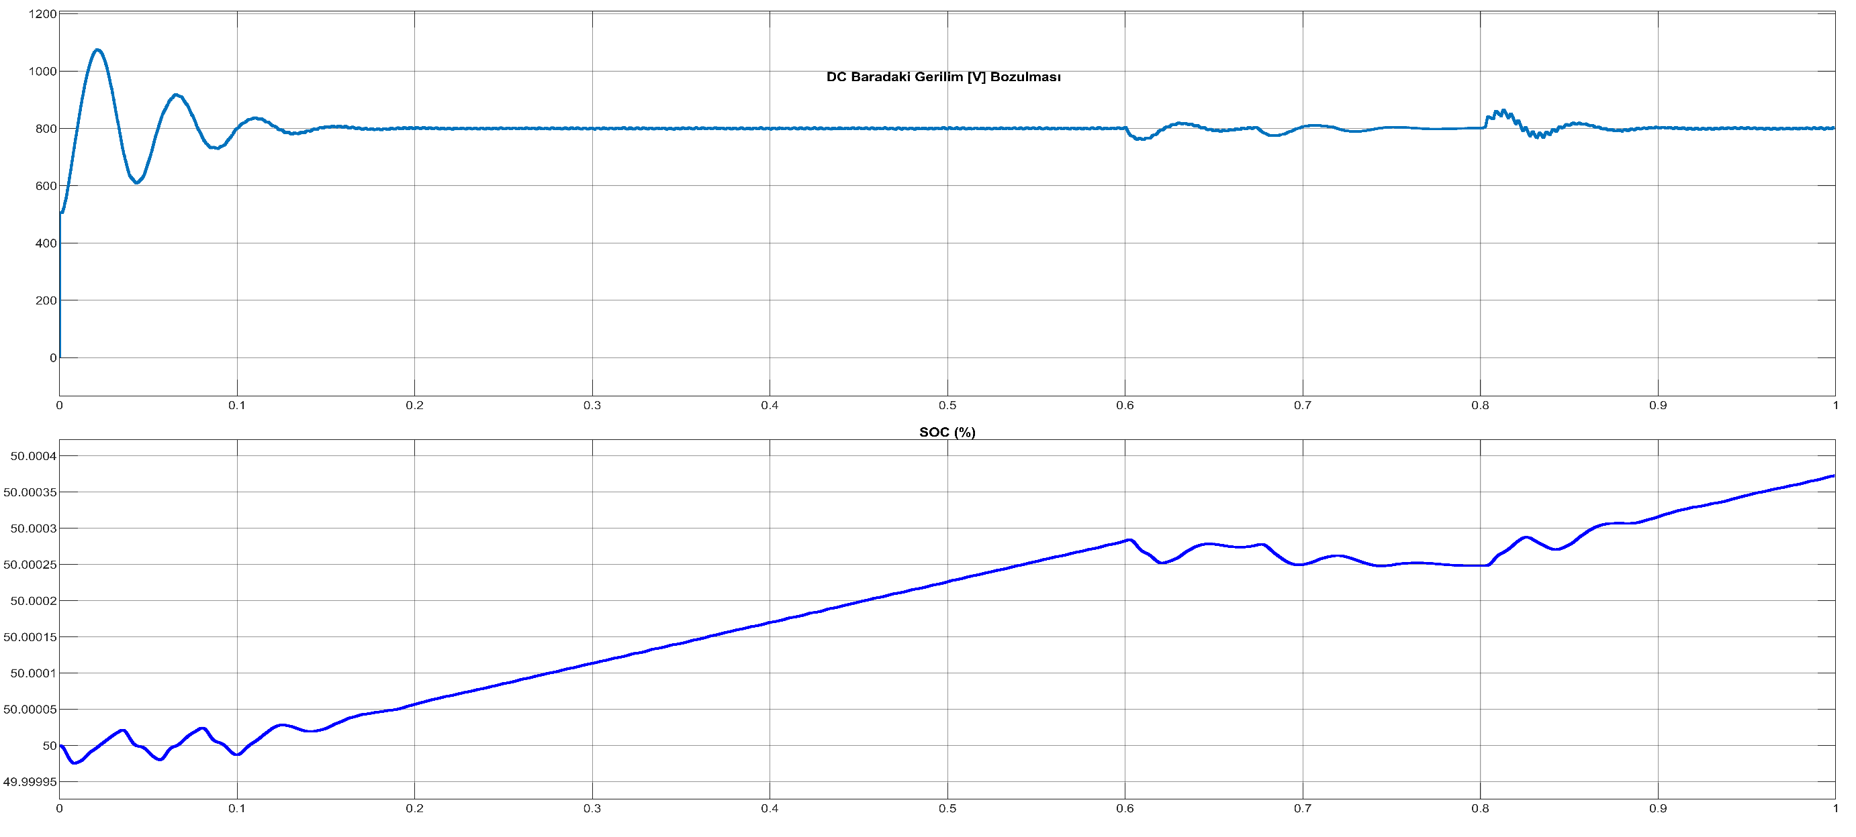
8-Simulasyon sonuçları
Şebekeye Bağlı Mode (Grid connected mode)
FBE/Elektrik-Elektronik Müh.(YL/Tezli)

Slide 15
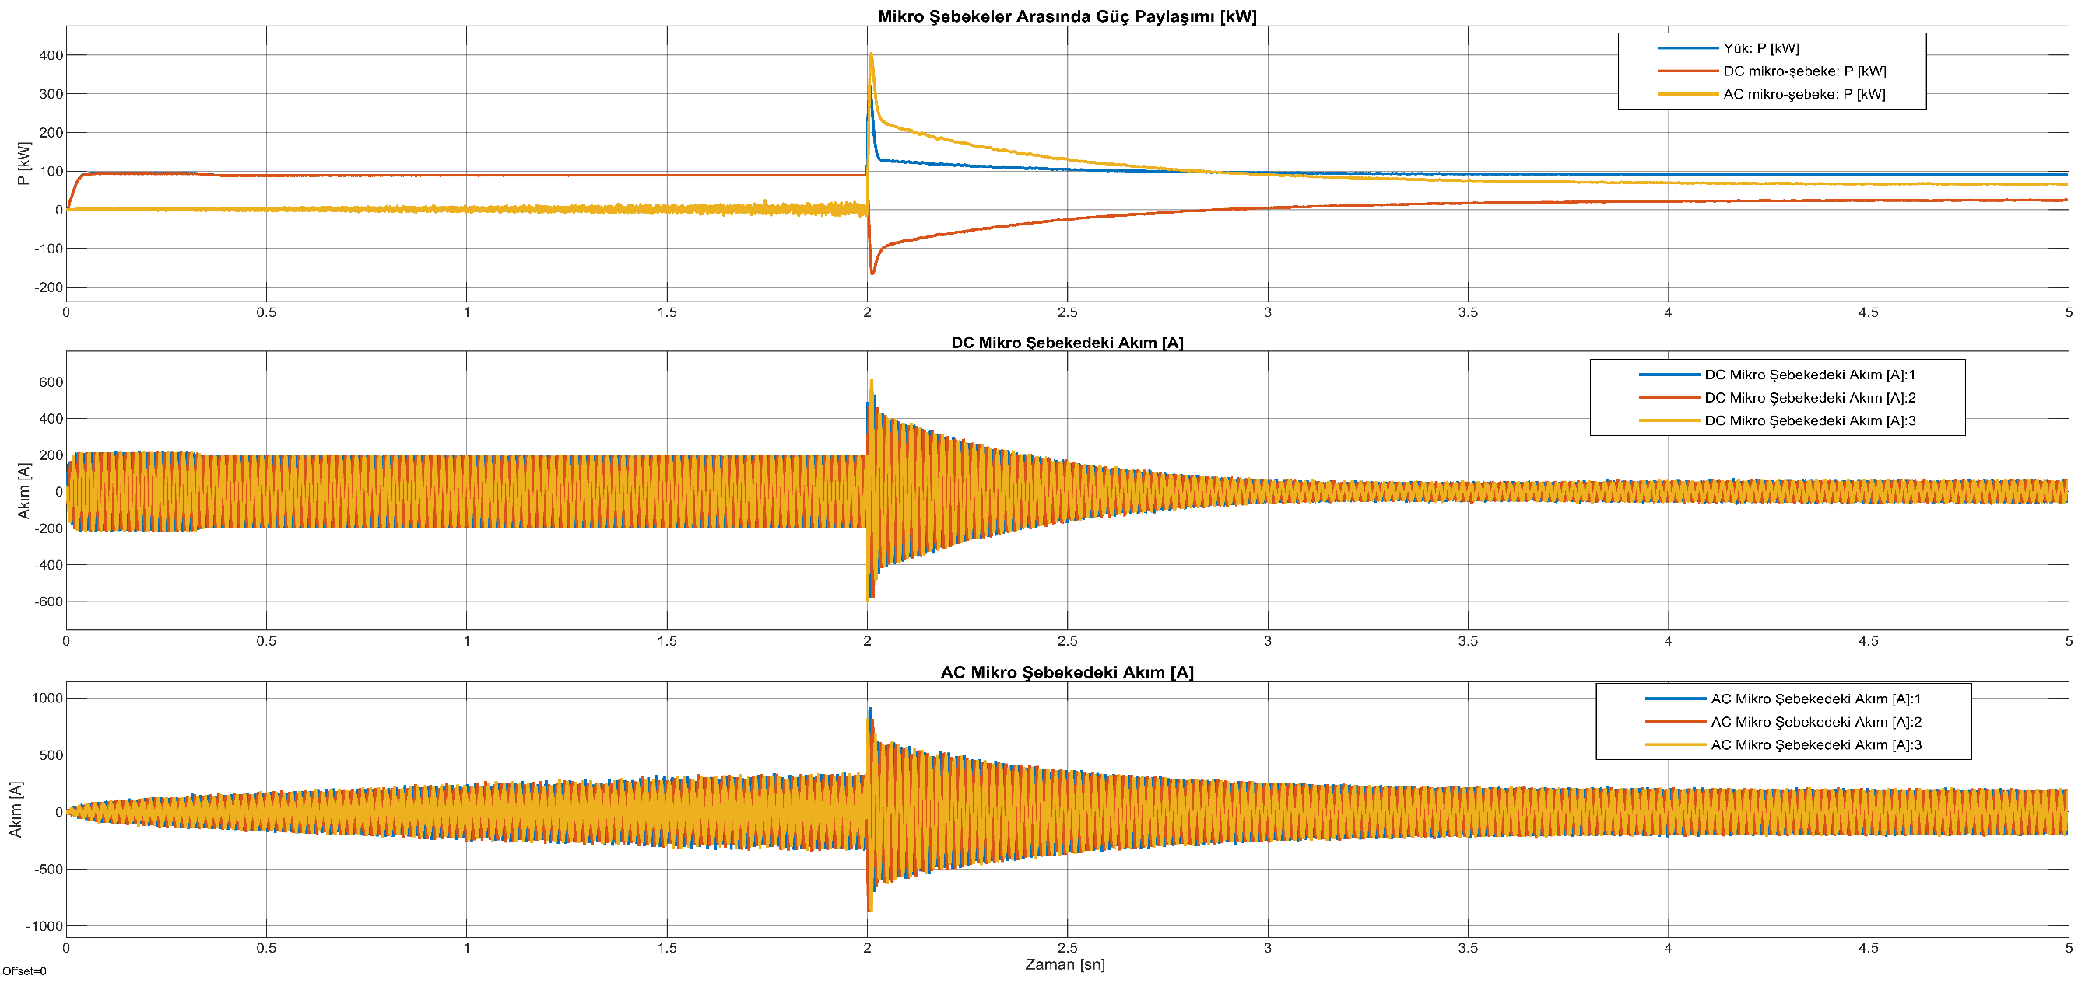
8-Simulasyon sonuçları
Adalı Modu (Islanded Mode)
FBE/Elektrik-Elektronik Müh.(YL/Tezli)

Slide 16
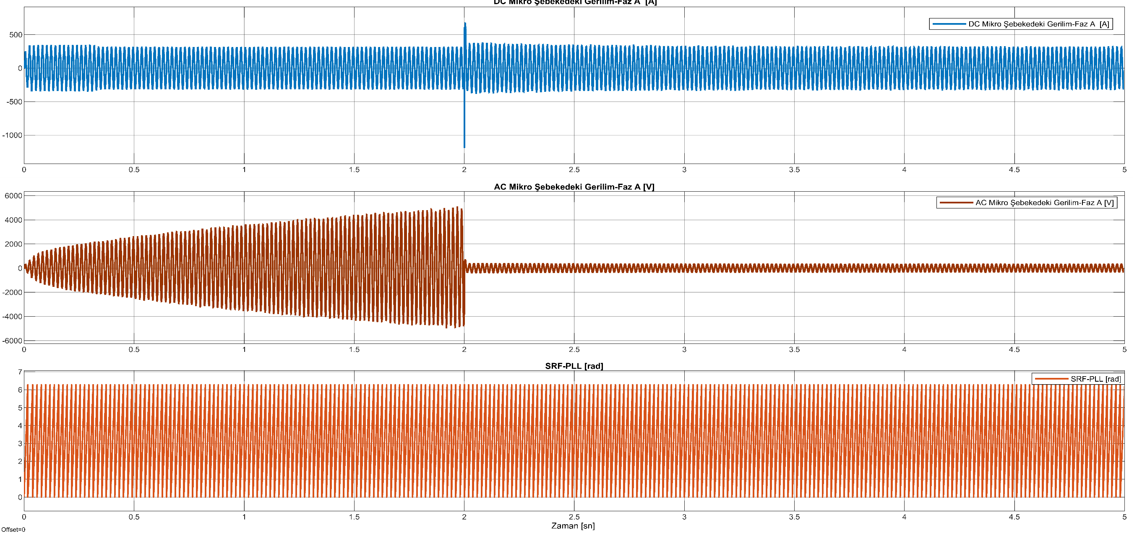
8-Simulasyon sonuçları
Adalı Modu (Islanded Mode)
FBE/Elektrik-Elektronik Müh.(YL/Tezli)

Slide 17
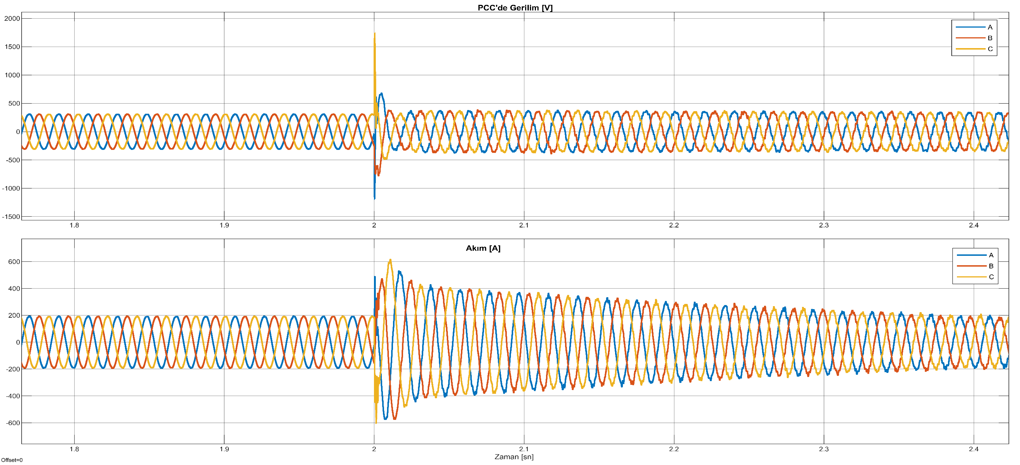
8-Simulasyon sonuçları
Adalı Modu (Islanded Mode)
FBE/Elektrik-Elektronik Müh.(YL/Tezli)

Slide 18
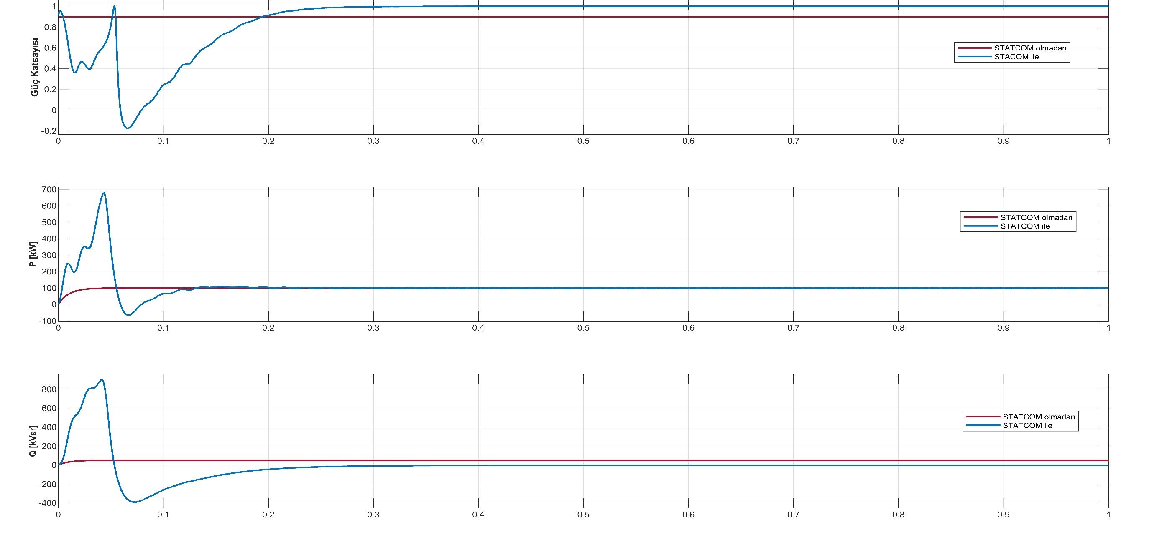
8-Simulasyon sonuçları
STATCOM’un Katkısı
FBE/Elektrik-Elektronik Müh.(YL/Tezli)

Slide 19
Teşekkür ederim
Nelson Luís Manuel
E-posta: 198804001@kku.edu.tr / nelsonluismanuel@gmail.com

